Slide 1









Slide 2


Slide 3


Cuando los niños juegan, no solo se entretienen y pasan el tiempo: el juego cumple un papel fundamental en su desarrollo. Capacidades como la afectividad, la motricidad, la inteligencia, la creatividad y la sociabilidad se activan y estimulan en el momento en que el pequeño juega. A continuación se explica por qué el juego es, en cierto modo, la razón de ser de la infancia, los beneficios del juego infantil, y como cambia el juego con la edad .

Slide 4
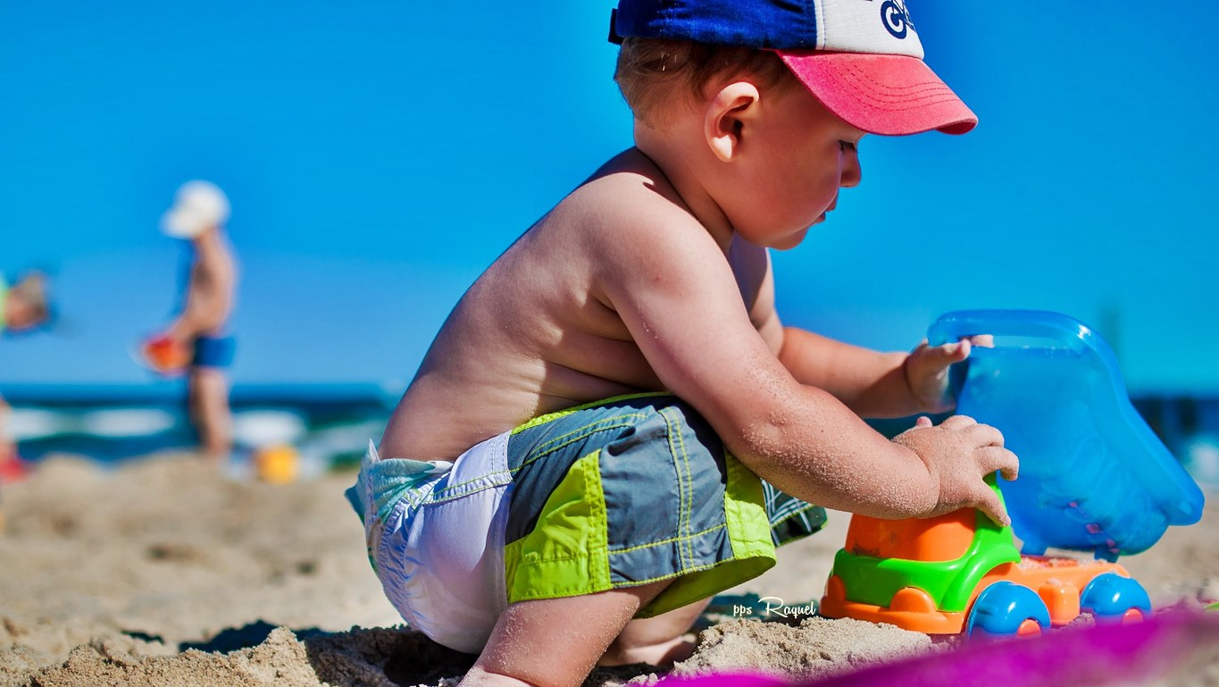

Slide 5
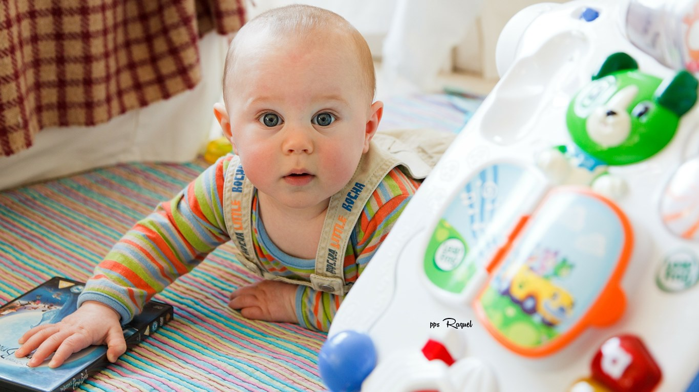

Slide 6
El juego es una actividad de vital importancia para los niños. Lejos de tratarse de meras actividades para entretenerse o pasar el tiempo, jugar tiene una gran utilidad para el desarrollo del menor y es fundamental en su crecimiento. Por eso, su derecho al juego y el esparcimiento forma parte de la Convención sobre los Derechos del Niño, establecida por las Naciones Unidas.

Slide 7


Slide 8
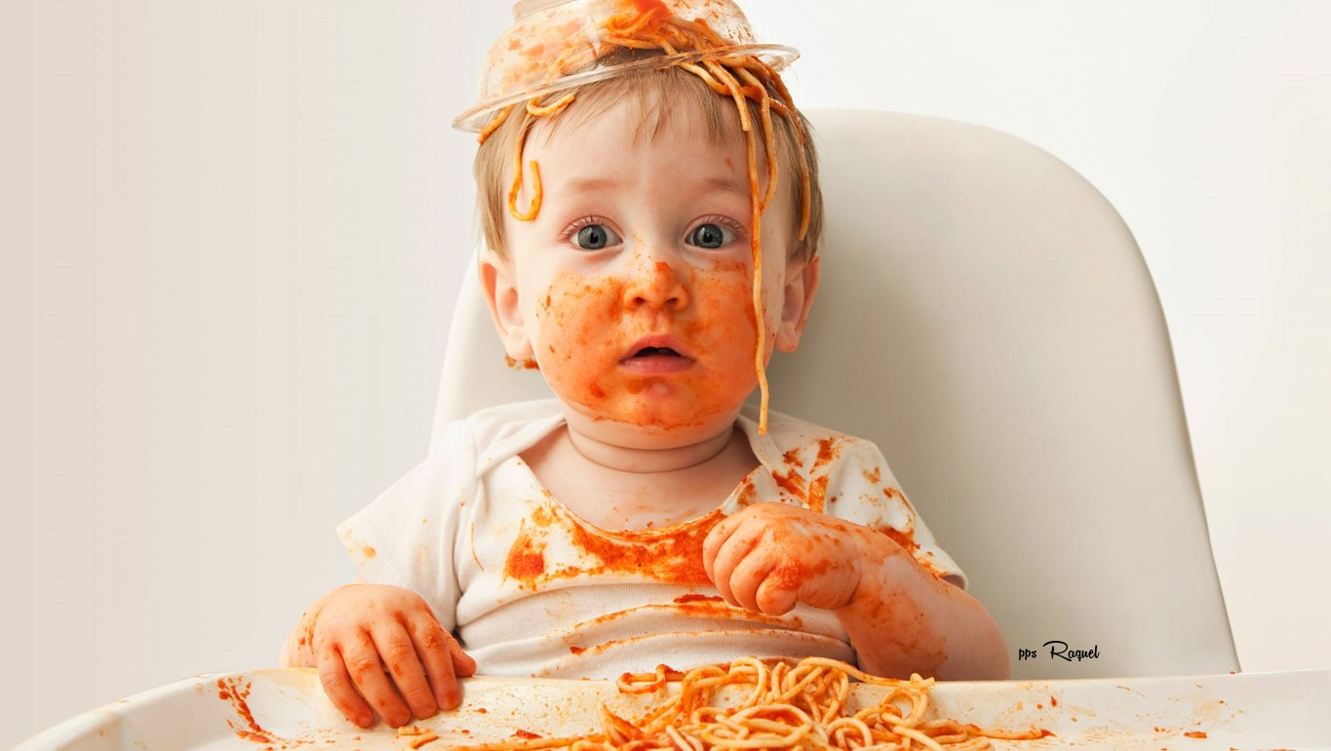

Slide 9
"En la primera infancia los juegos implican aprendizaje, estimulación y experimentación para los pequeños". Tanto el juego como los juguetes "les ayudan a conocerse y a desarrollar su personalidad en áreas como la afectividad, la motricidad, la inteligencia, la creatividad y la sociabilidad".

Slide 10


Slide 11


Slide 12
En las edades más tempranas, el juego "tiene un gran componente educativo que ayuda al menor a progresar en su desarrollo motor y a avanzar en la esfera intelectual y sociabilizadora a través de la comunicación e interrelación con los que le rodean".

Slide 13


Slide 14
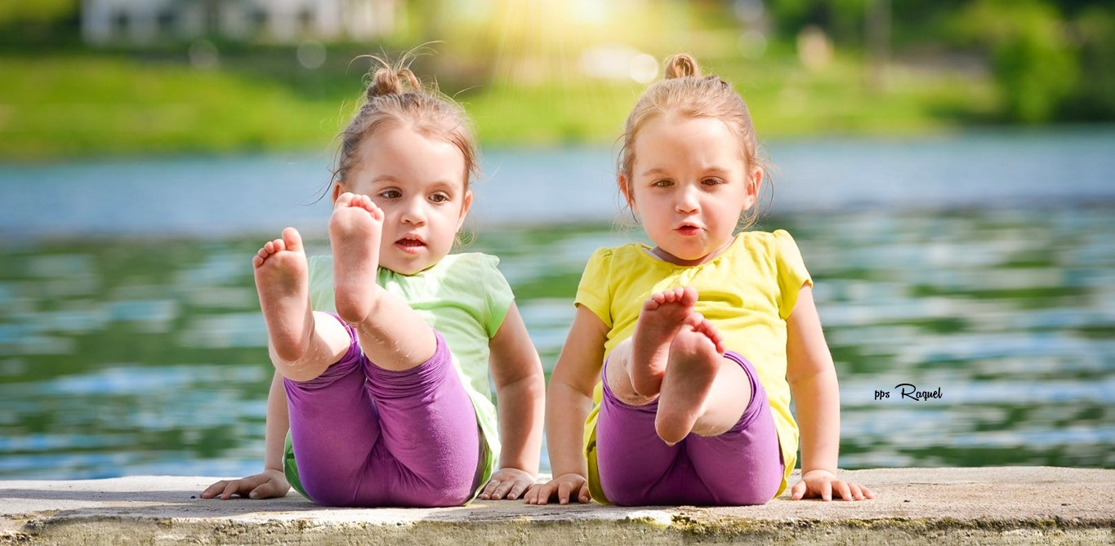

Slide 15
La Organización de las Naciones Unidas para la Educación, la Ciencia y la Cultura (UNESCO), por su parte, especifica que "todos los niños del mundo juegan, y esta actividad es tan preponderante en su existencia que se diría que es la razón de ser de la infancia". Este organismo subraya que el juego es vital, puesto que "condiciona un desarrollo armonioso del cuerpo, de la inteligencia y de la afectividad". El que no juega, afirma la UNESCO, "es un niño enfermo, de cuerpo y de espíritu".

Slide 16
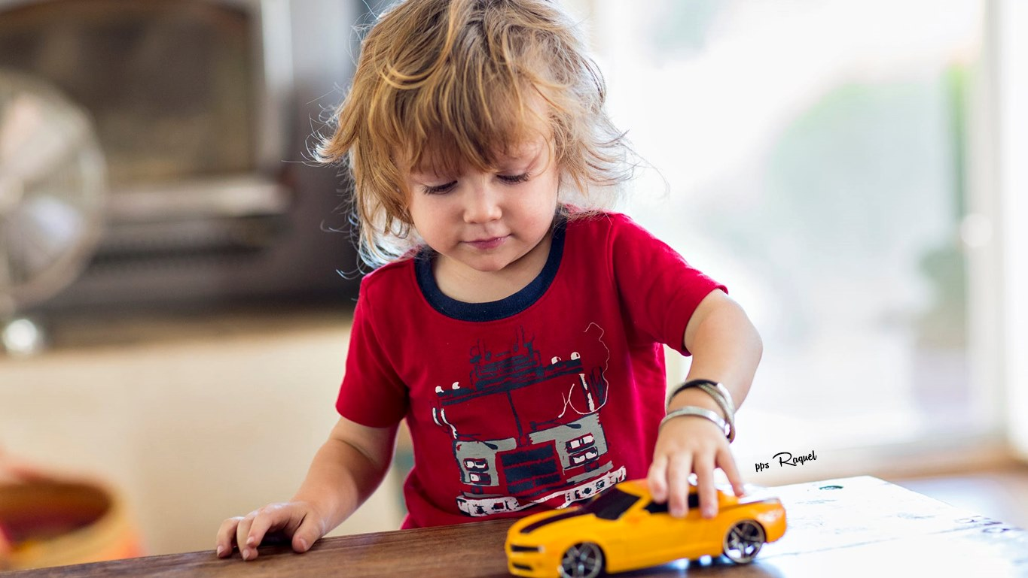

Slide 17
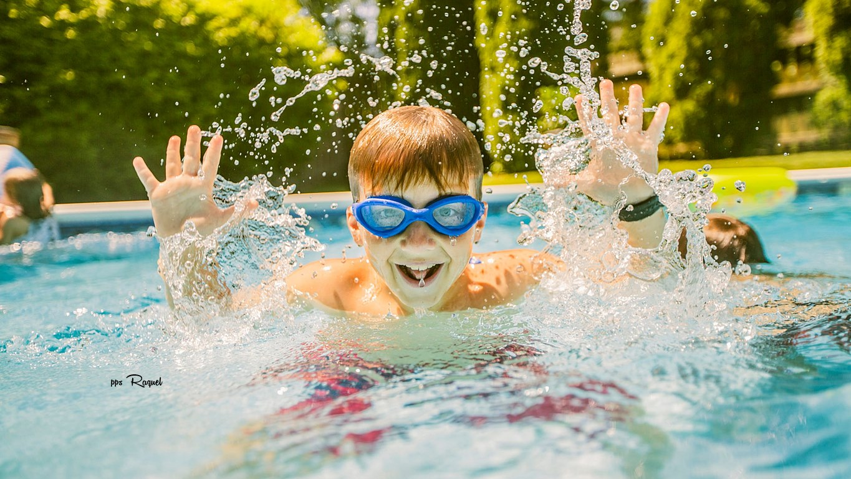

Slide 18
Beneficios del juego infantil
El juego infantil es una actividad que se realiza por placer, se elige con libertad y requiere de una participación activa del pequeño. Sigmund Freud explicó que los niños no juegan solo para repetir situaciones placenteras, sino también para elaborar las que les resultaron dolorosas o traumáticas.

Slide 19
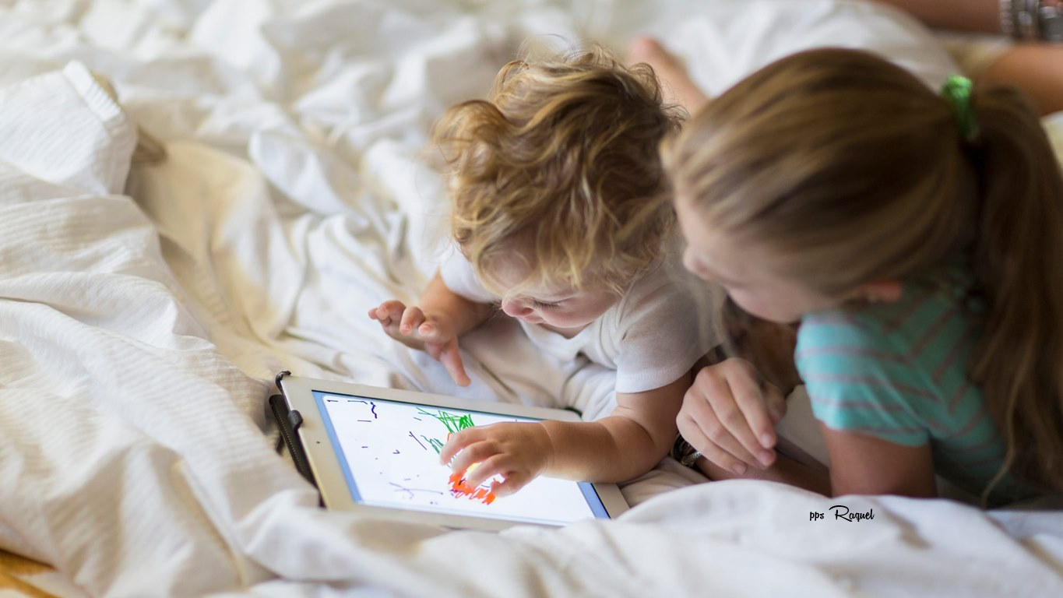

Slide 20


Slide 21
El juego es indispensable para la estructuración del yo.
Permite al niño conocer el mundo que le rodea y adaptarse a él, ya que durante el mismo juego el menor crea mecanismos para adecuarse a cada situación y comportarse en ellas con mayor facilidad. Enriquece la imaginación y promueve los procesos creativos. Desarrolla y ejercita la observación, la atención, la concentración y la memoria. Favorece la sociabilidad temprana y las habilidades de comunicación social.
Enseña a respetar las reglas. Permite experimentar temores
y frustraciones, así como triunfos y derrotas.

Slide 22


Slide 23


Slide 24


Slide 25
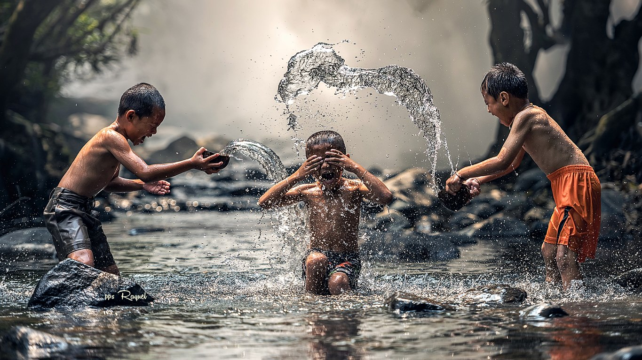

Slide 26
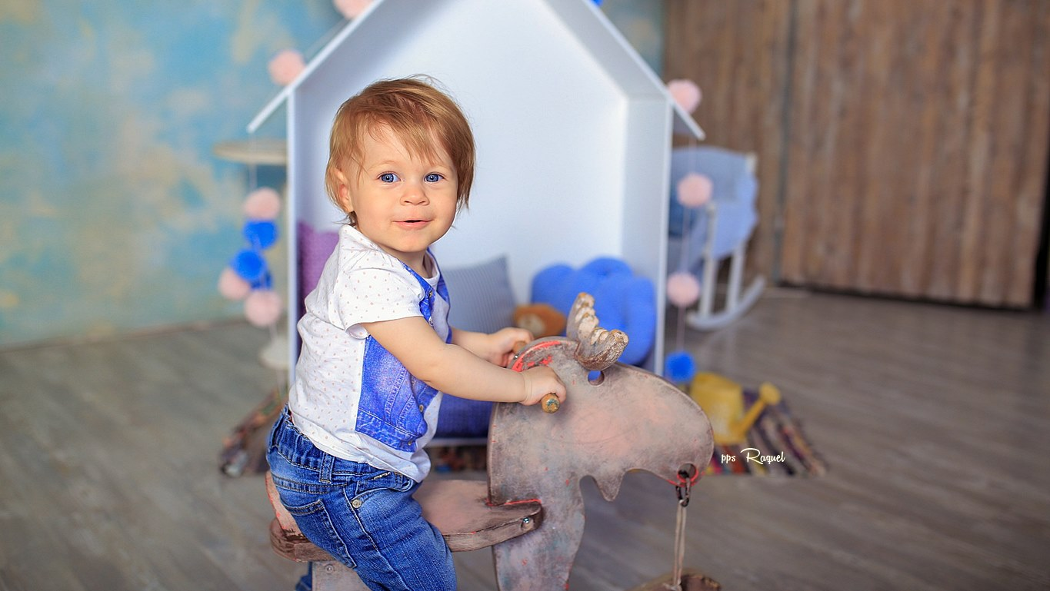

Slide 27
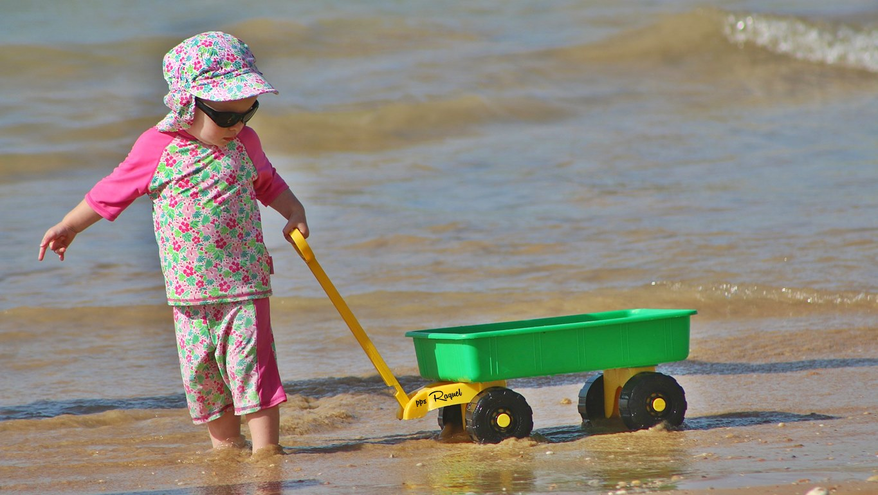

Slide 28
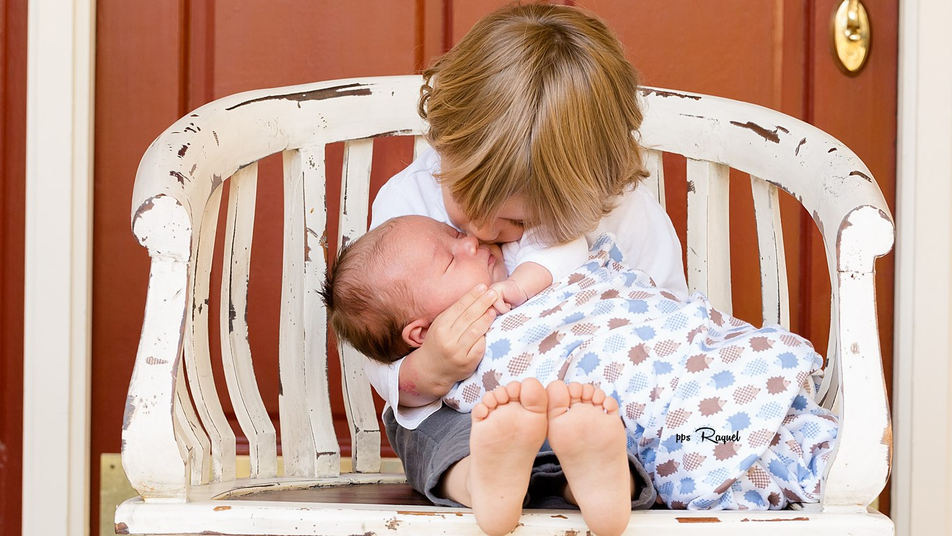

Slide 29
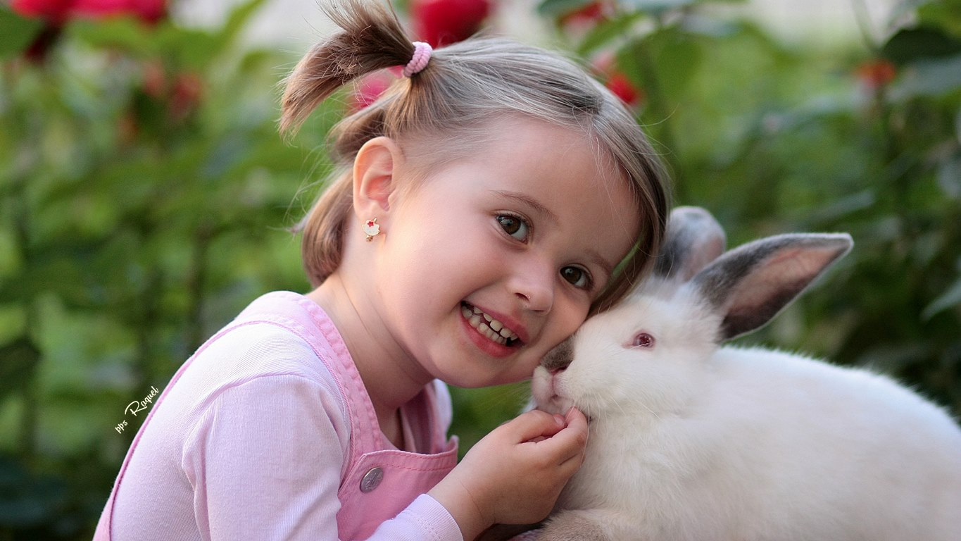

Slide 30
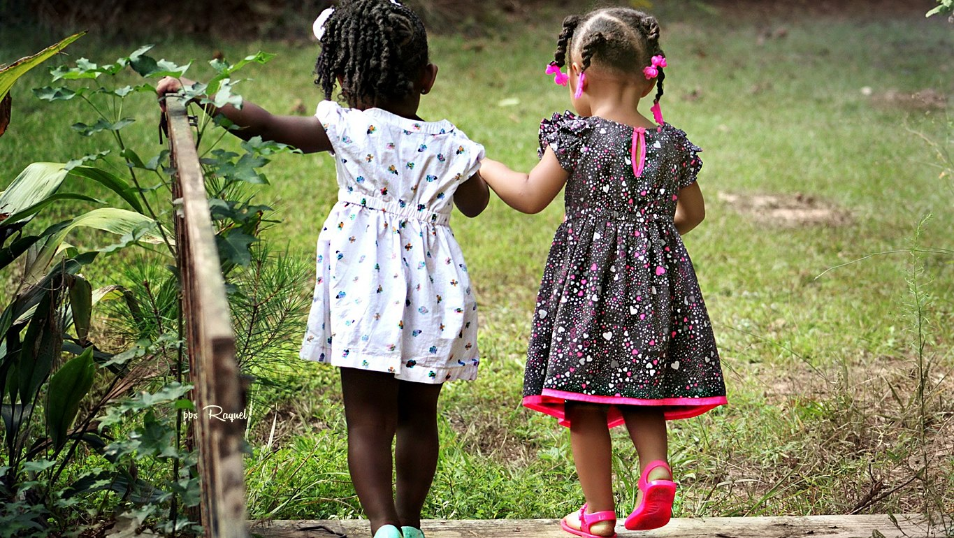

Slide 31
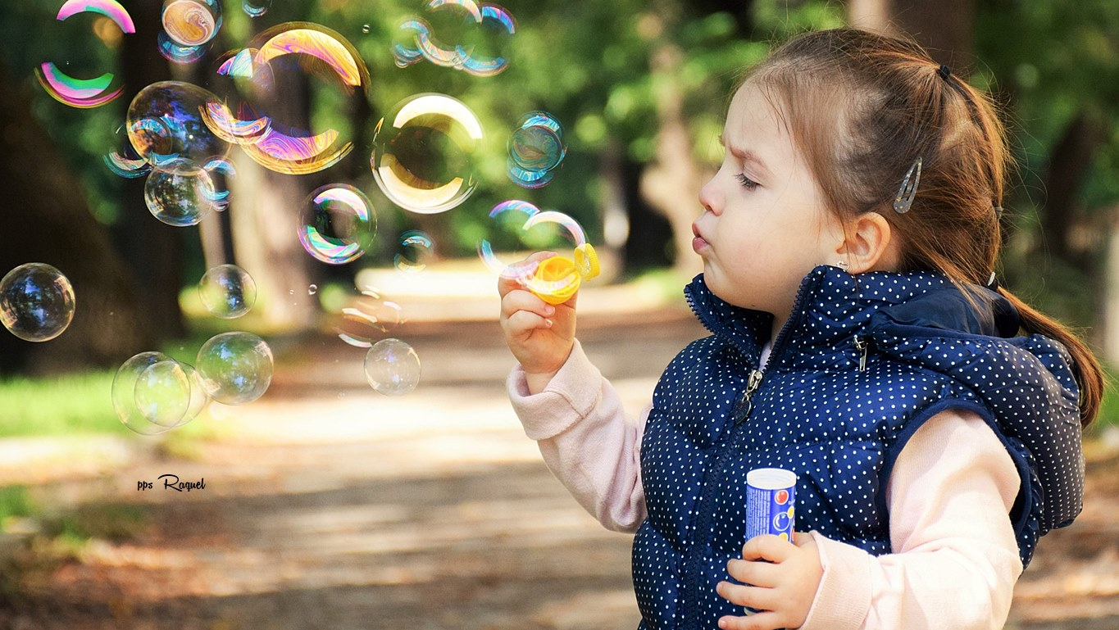

Slide 32
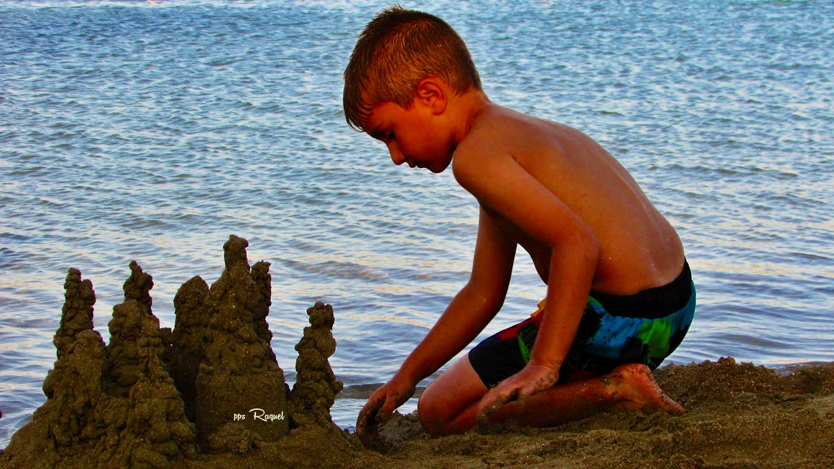

Slide 33
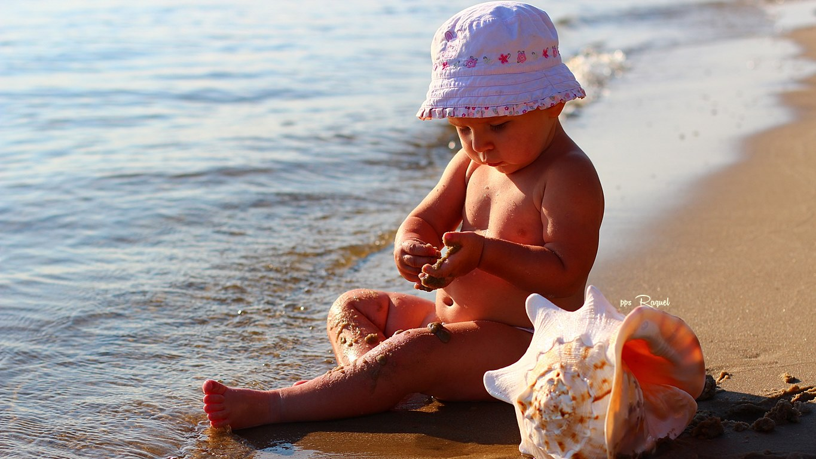

Slide 34
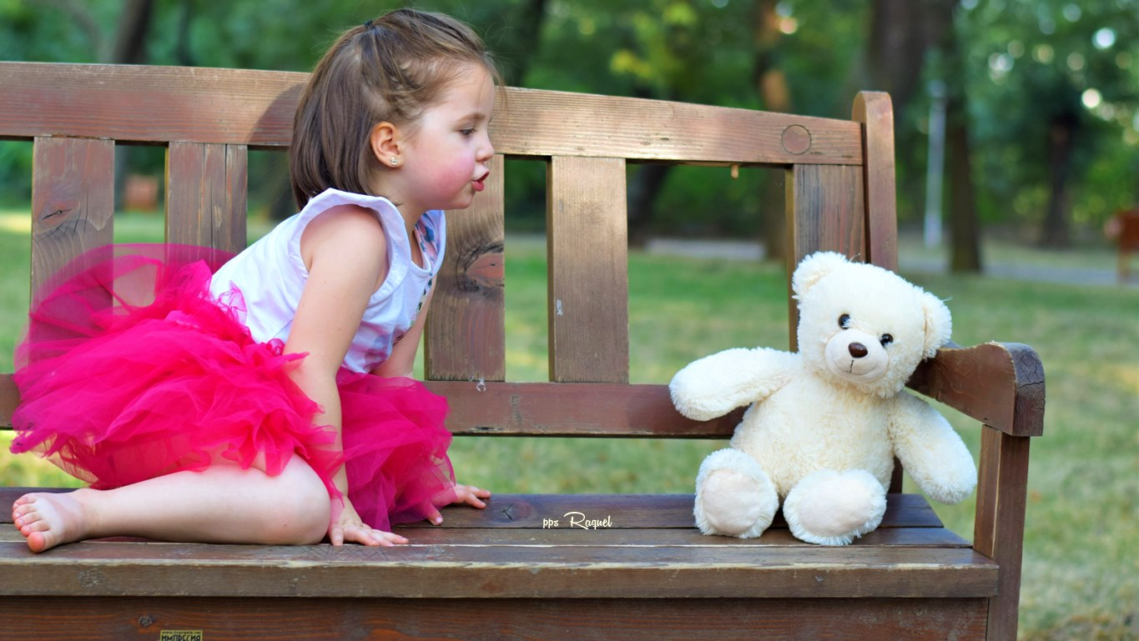

Slide 35
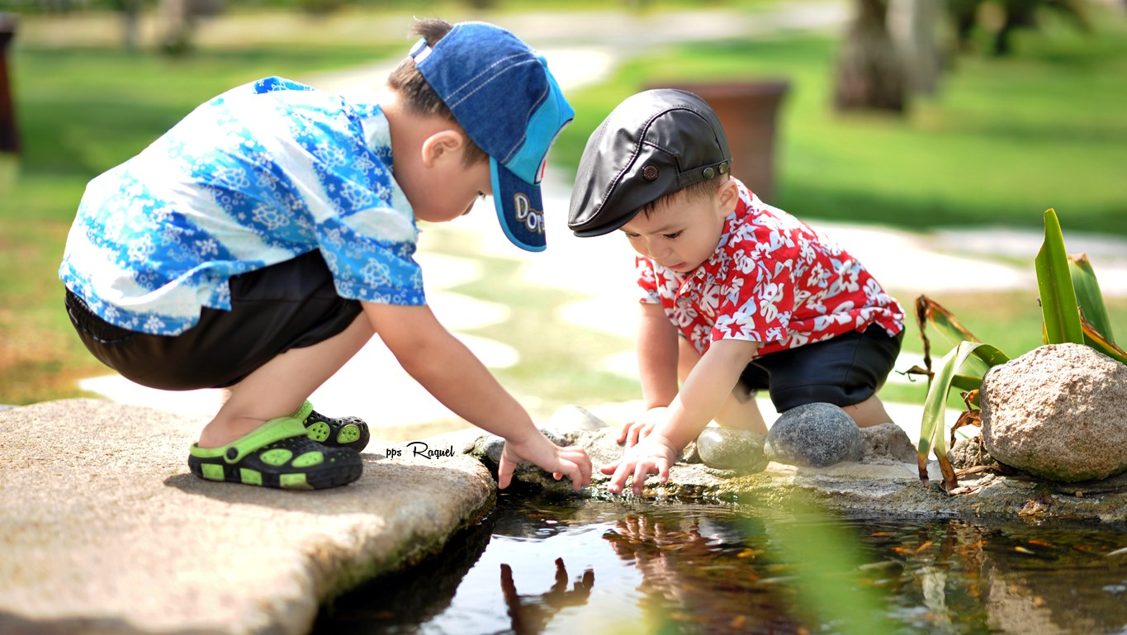

Slide 36
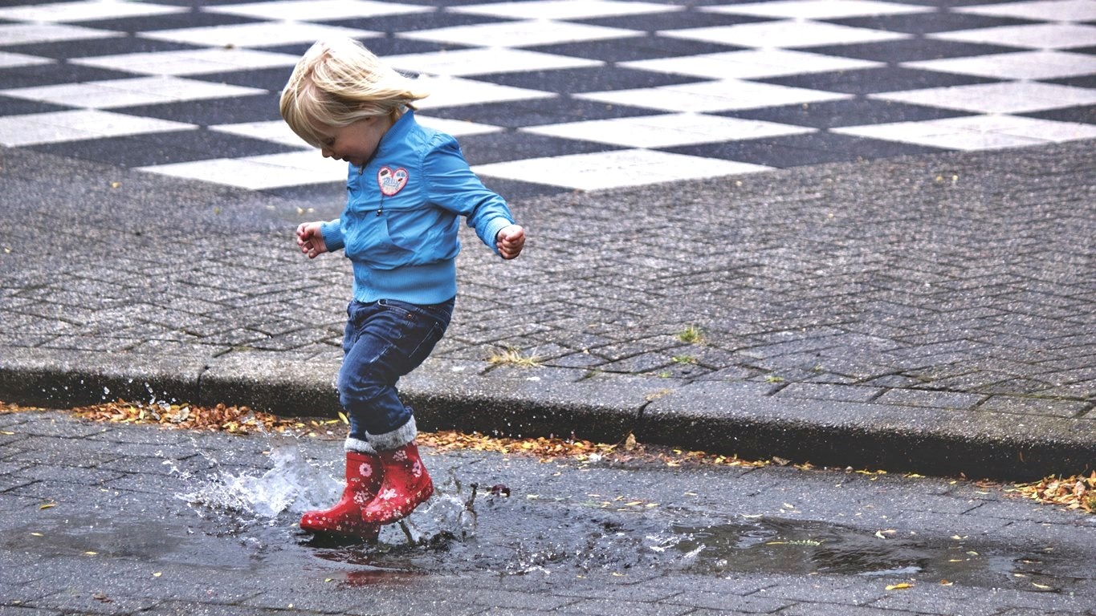

Slide 37


Slide 38
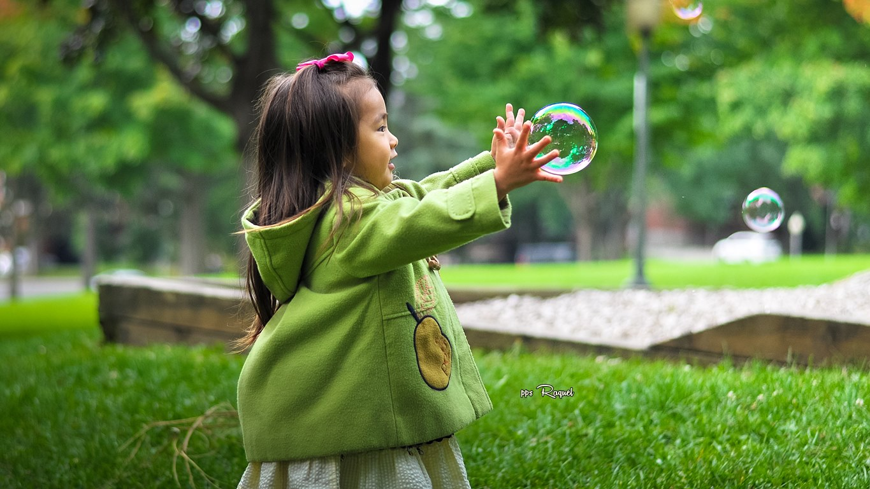

Slide 39
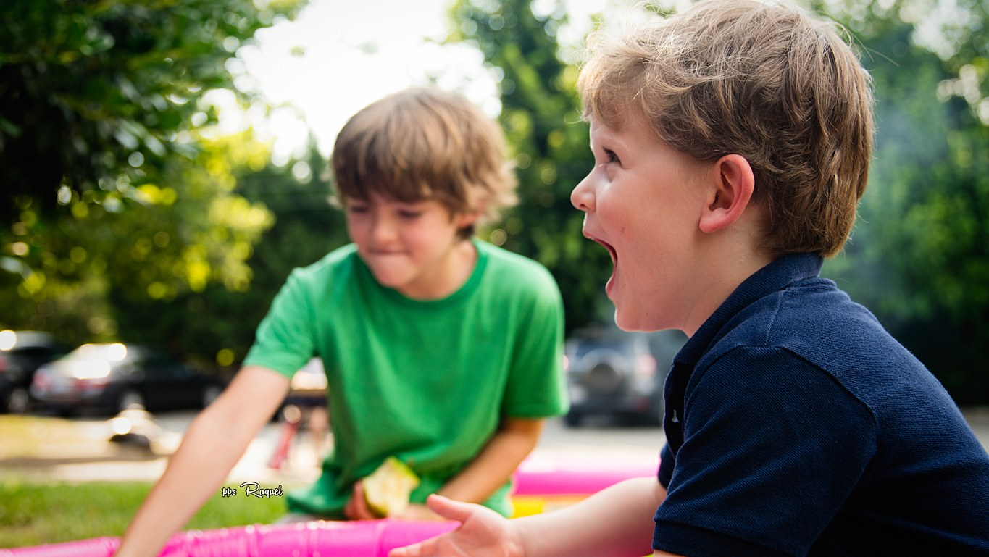

Slide 40


Slide 41


Slide 42


Slide 43
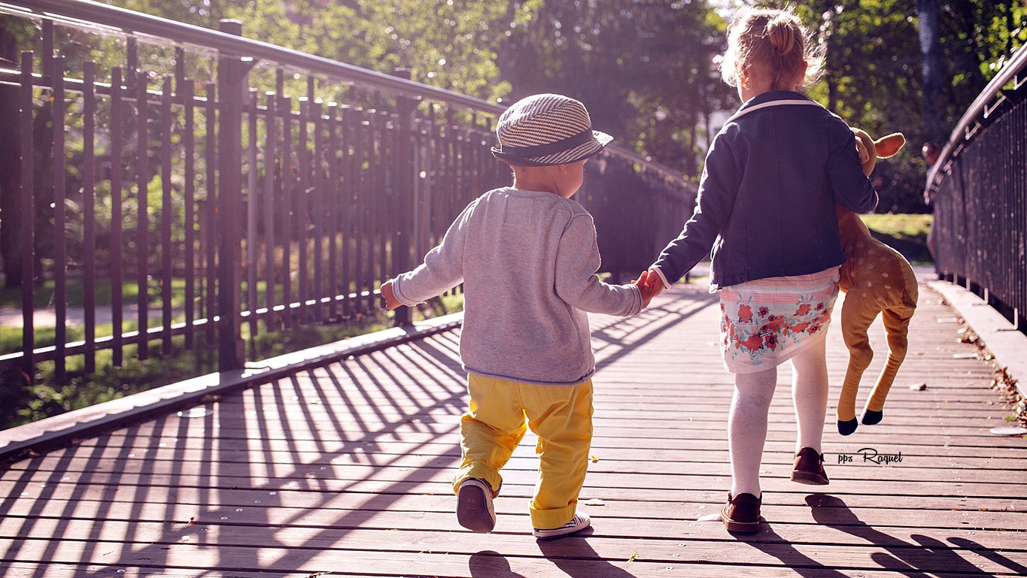

Slide 44


Slide 45
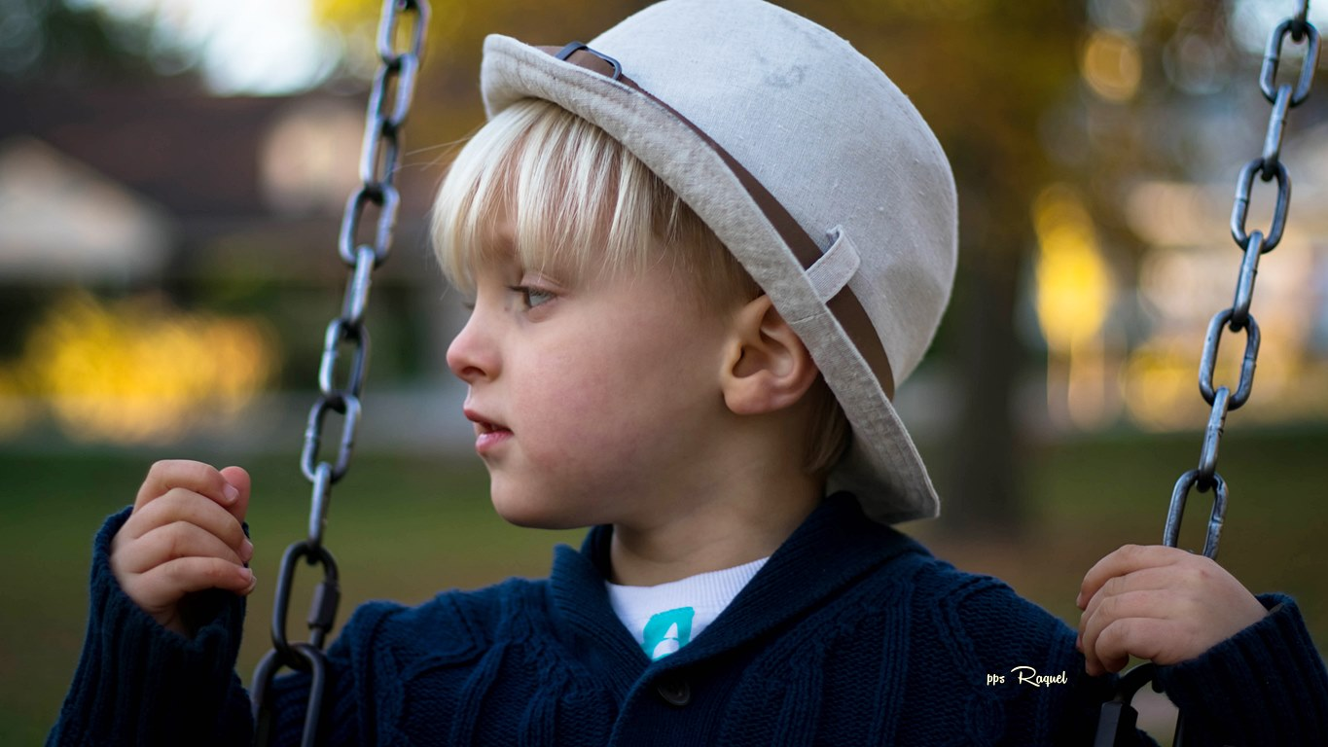

Slide 46


Slide 47
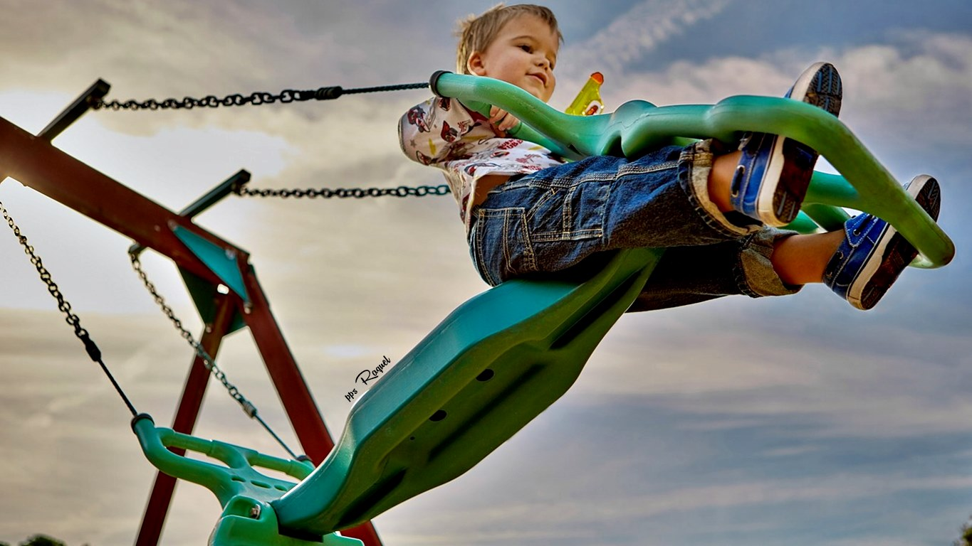

Slide 48
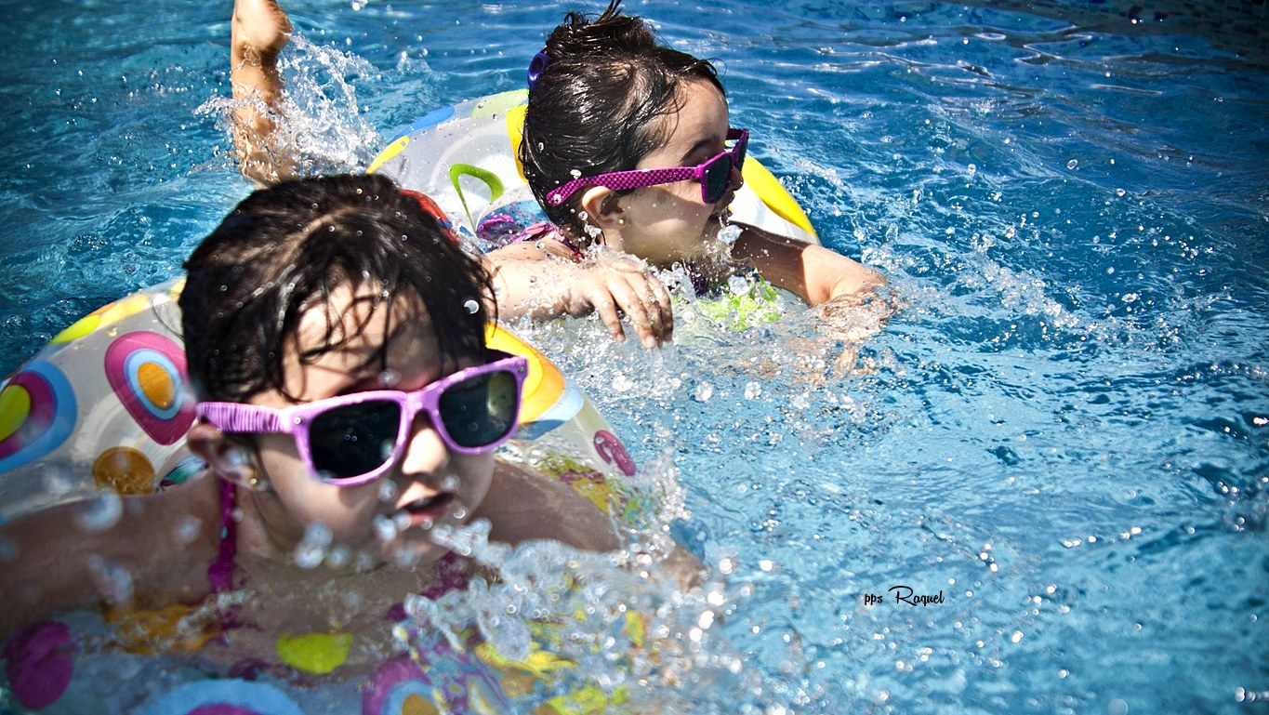

Slide 49
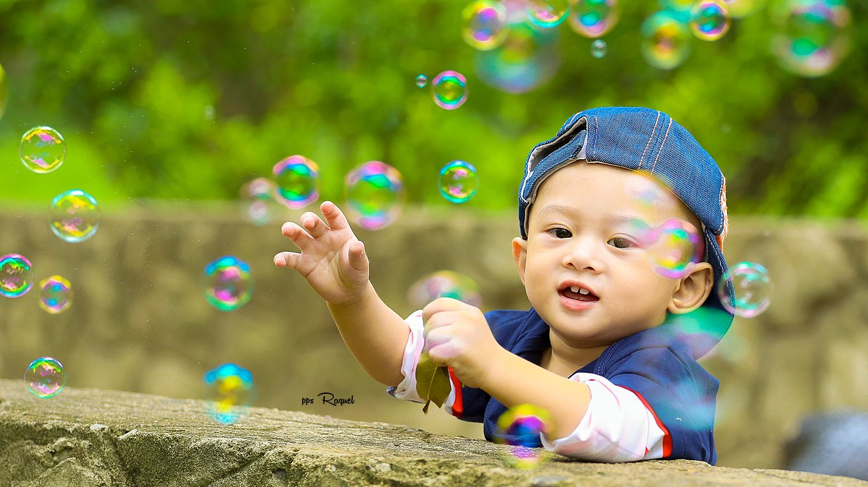


Slide 50









¿Te ha gustado?
Puedes ver más entrando
Aquí
Además puedes recibir powerpoints en tu correo electrónico suscribiéndote aquí:
Esta presentación powerpoint ha sido creada y compartida única y exclusivamente para mispps.com

